Slide 1
Planung eine Exkursion in Berlin
Klasse 8-12
Lernziele:
  Die Schülerinnen und Schüler übernehmen eigenständig Planungs- und Organisationsaufgaben im Rahmen von realen Exkursionen (KLP, NRW, SI, HK2)
  Die Schülerinnen und Schüler orientieren sich unmittelbar vor Ort und mittelbar mithilfe von Karten, Gradnetzangaben und mit web- bzw. GPS-basierten Anwendungen (KLP, NRW, SI, MK1)
Beschreibung der Unterrichtseinheit:
In dieser Unterrichtseinheit planen die Schüler:innen kooperativ eine digitale, interaktive Exkursion mit Hilfe der GeoGami-App. Mit Hilfe dieser erstellen die Lernenden eine Exkursion, die andere Schüler:innen-Gruppen durch die Route leitet, an ausgewählten Orten Aufgaben stellt und gleichzeitig die Orientierung mit Karte und GPS fördert. Die Exkursion kann je nach Fach oder Ziel variieren. Beispiele wären eine stadtgeografische Tour, eine biologisch-ökologische Erkundung eines Parks oder, wie in diesem Fall, eine Besichtigung der Sehenswürdigkeiten von Berlin auf einer Klassenfahrt.
In der ersten Phase der Unterrichtseinheit planen die Schüler:innen kooperativ die Route und die Aufgabe vor Ort. Hierbei nutzen sie Informationen zu den einzelnen Standorten, welche von der Lehrperson bereitgestellt oder zuvor in Referaten erarbeitet werden. In der zweiten Phase führen sie eine Exkursion einer anderen Gruppe durch, dokumentieren ihre Ergebnisse, geben Feedback und reflektieren anschließend ihre fachlichen und orientierungsbezogenen Erfahrungen, sowie ihre eigene Planungskompetenz.

Slide 2



Planung einer Exkursion in Berlin
(KLASSE 8-12)
In ein paar Wochen fahrt ihr für eure Klassenfahrt nach Berlin. An unserem zweiten Tag in Berlin seit ihr für das Programm zuständig. Dazu plant ihr in Gruppen eine Exkursion für jeweils eine andere Gruppe. Die Exkursionen starten alle am Alexanderplatz und sollen nicht länger als zwei Stunden gehen. Welche Sehenswürdigkeiten soll die andere Gruppe auf jeden Fall besucht haben? Wie viel Zeit benötigen sie für den Fußweg? Fülle die Tabelle unten aus.
Tipps:
Mögliche Sehenswürdigkeiten sind: Alexanderplatz, Berliner Dom, Brandenburger Tor, Reichstag, Museumsinsel
Stellt euch folgende Fragen bei der Planung der Exkursion:
  Welche Sehenswürdigkeiten, die ihr im Unterricht kennerlernt habe, sind besonders interessant für euch gewesen? Wobei fallen euch passende Aufgaben zu den Sehenswürdigkeiten ein?
  Ist es besser mehr Sehenswürdigkeiten zu sehen oder 1-2 besondere aber dafür mehr zu laufen?

Slide 3
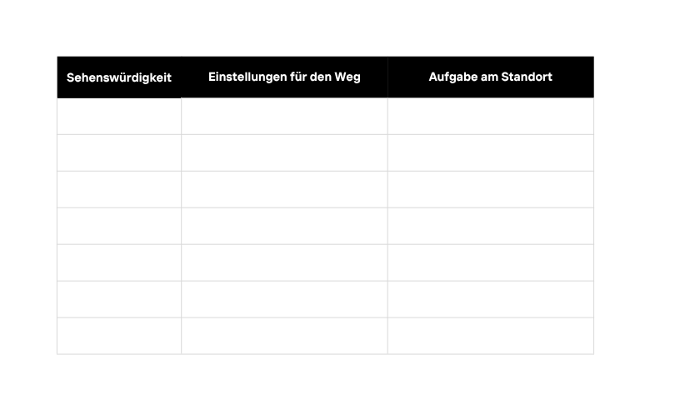

Planung einer Exkursion in Berlin
Damit eure Mitschüler:innen den Weg zu den Sehenswürdigkeiten kennenlernen, müsst ihr es ihnen in einer Karte markieren. Dazu bietet die App GeoGami unterschiedliche Möglichkeiten. Schaut euch dazu zuerst die Infovideos auf der Website von GeoGami an bevor ihr nun weitermacht.
Nun kennt ihr die Einstellungsmöglichkeiten von GeoGami und die Möglichkeiten Aufgaben an den Standorten zu stellen. Welche Einstellungen sind leichter, welche schwerer? Welche Einstellungen passen gut zu den Wegen, die ihr geplant habt? Welche Aufgaben könnt ihr an den Standorten stellen? Füllt dazu die Tabelle aus.
Nun habt ihr alles vorbereitet, was ihr braucht, um die Exkursion zu planen. Erstellt sie nun mit der App GeoGami und speichert sie regelmäßig ab.
Überprüft anschließend nochmal eure geplante Exkursion auf Fehler und schaut euch die Bewertungskreiterien einer Exkursion auf dem nächsten Arbeitsblatt an. Verbessert ggf. eure Exkursion.

Slide 4
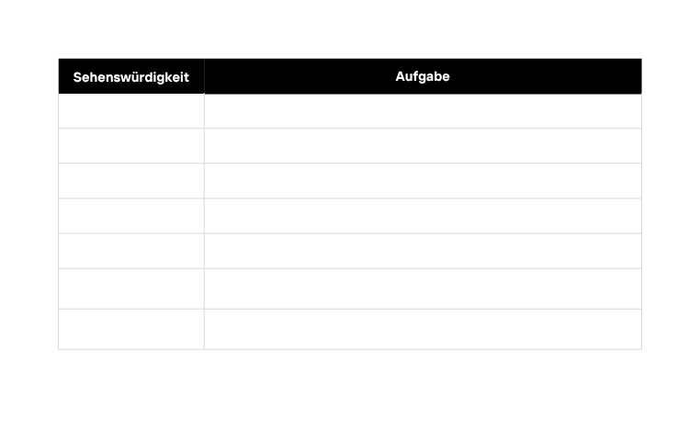

Planung einer Exkursion in Berlin
Reflexionsbogen für die Exkursion von:
___________________________________________________
Aufgabe 1:
Nun habt ihr die Exkursion einer anderen Gruppe durchgeführt. Nennt die Standorte, die ihr besucht habt und beschreibt kurz die Aufgaben, die ihr dort ausgefüllt habt.
Aufgabe 2:
Bewertet die durchgeführte Exkursion. Macht pro Gruppenmitglied ein Kreuz pro Sektor mit einer unterschiedlichen Farbe (je näher an der Mitte, desto besser).
Aufbau der
Exkursion
Lernzuwachs
Verständlichkeit
der Aufgaben
Fazit/Verbesserungs-vorschläge
Schwierigkeitsgrad
der Durchführung
Übung der Orientierungs-kompetenz
Kreativität
Freude bei der
Durchführung
Länge der
Exkursion

